Slide 1
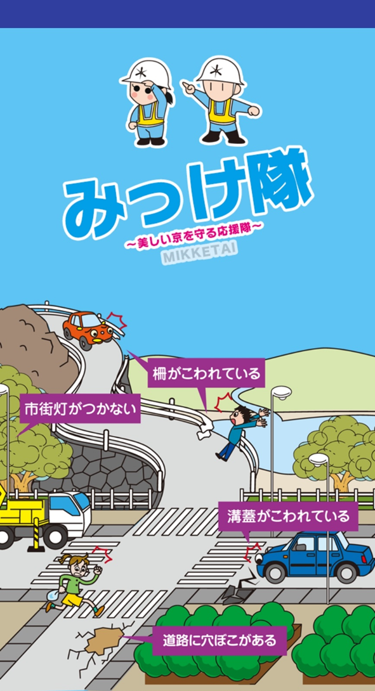
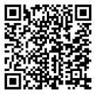
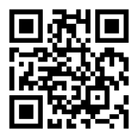
【オモテ】
【ウラ】
8月は「道路ふれあい月間」
道路がこわれていたら、
「みっけ隊」アプリで
教えてね！
道路を 広く 美しく 安全に
使いましょう！
京都市建設局土木管理部道路河川管理課
商品詳細
（医療機器届出番号 等）

